Slide 1

Муниципальное бюджетное образовательное учреждение детский сад № 5 «Родничок» комбинированного вида
с. Сарыг-Сеп
Педагог-психолог
I квалификационной категории
Арчумаева В.Г

Slide 2
«Мы так похожи и такие разные»
развивать способность детей к эмпатии;
закреплять у детей представление о том, что все люди непохожи друг на друга;
развивать восприятие образа ровесника по его внешности и индивидуальным особенностям.
Мама или папа прочитайте ребёнку стихотворение.
Где тут Петя, где Сережа?
Друг на друга так похожи Комаровы ― братья.
Где тут Петя, где Сережа,
― Не могу сказать я.
Только бабушка и мать
Их умеют различать.
Не могу я вам сказать,
Кто из них моложе.
Пете скоро будет пять
И Сереже тоже...
Доктор смешивает их,
― Так они похожи!
Пьет касторку за двоих
Иногда Сережа.
В праздник папа всю семью Угощал мороженым.
Петя долю съел свою,
А потом ― Сережину...
(С. Маршак)

Slide 3
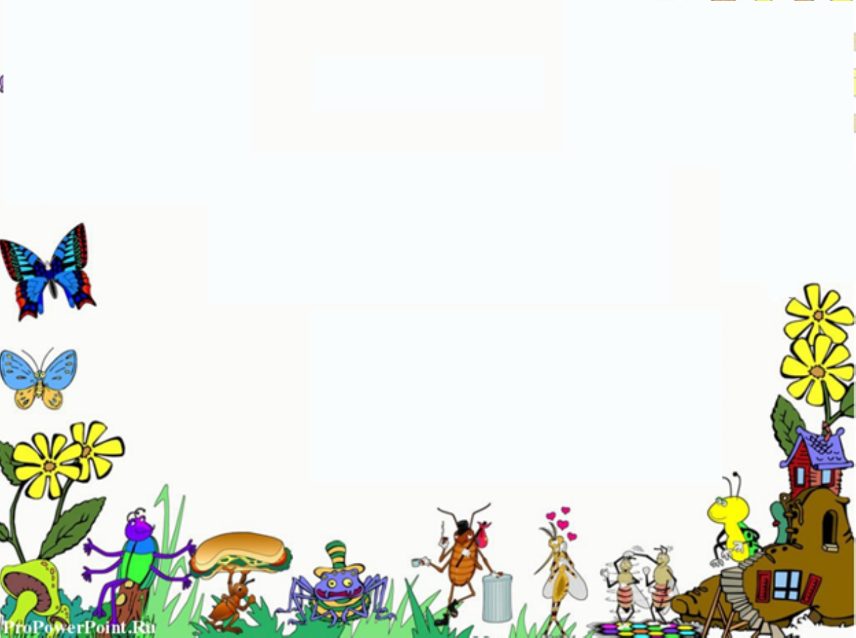
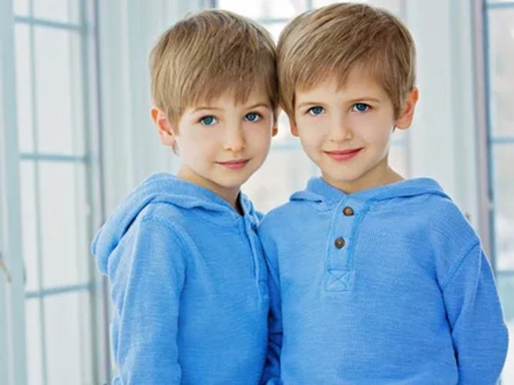
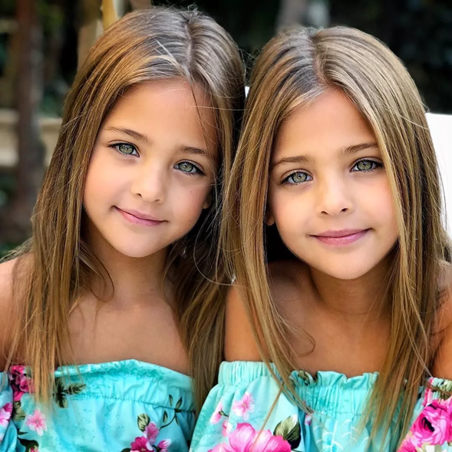
Петя и Серёжа-братья, а ещё они близнецы, двойняшки
Взрослый: Эти братья Комаровы очень похожи не только внешне, но и по поведению: они озорники и выдумщики. Но я хочу сказать тебе по секрету, что так похожи могут быть не только братья, но и любые другие люди.

Slide 4
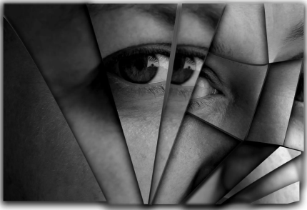
Игра «Снежная королева».
А теперь вспомним сказку Г. К. Андерсена «Снежная королева». Помнишь в ней рассказывалось про зеркало, в котором все доброе уменьшалось, а все дурное и безобразное делалось еще больше и заметнее. Вспомните, сколько бед натворили осколки этого зеркала, которые попали в глаза людям. Но когда Кай и Герда выросли, они изобрели волшебные очки, в которых, в отличие от зеркала, можно было разглядеть то хорошее, что есть в человеке, и даже то хорошее, которое человек иногда прячет ото всех. Попробуй примерить очки.
Тот, кто наденет их, пусть внимательно посмотрит друг на друга и постарается увидеть как можно больше хорошего в каждом, может быть, даже то хорошее, что обычно не замечается.

Slide 5
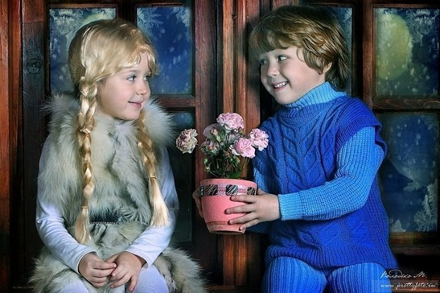
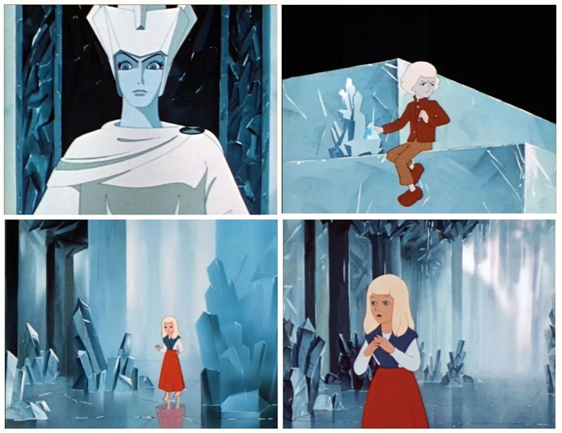
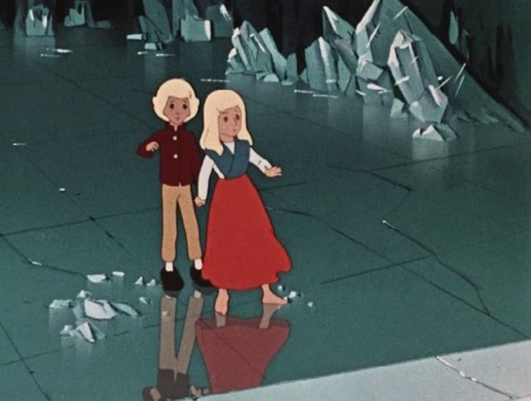
«Снежная королева».

Slide 6

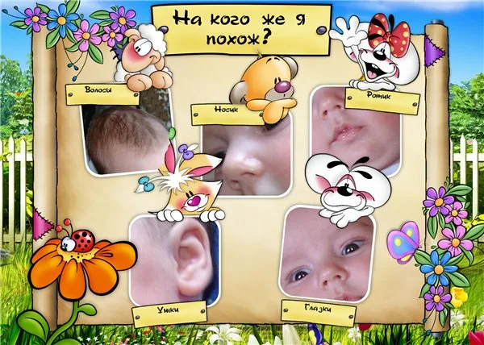
В каждом человеке есть много хорошего и о каждом можно сказать много теплых, приятных слов.
Игра «Елочка».
Игрушки:
веселый
смелый
честный
ласковый
Пусть каждый из вас придумает, какую игрушку он хочет повесить на ёлочку, и расскажет о своей игрушке вслух.
Сколько волшебных игрушек с добрыми пожеланиями мы смогли придумать, в этом мы с вами похожи.

Slide 7
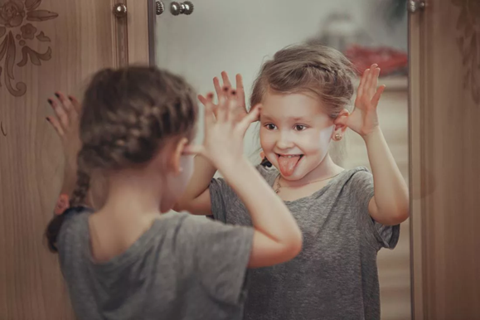
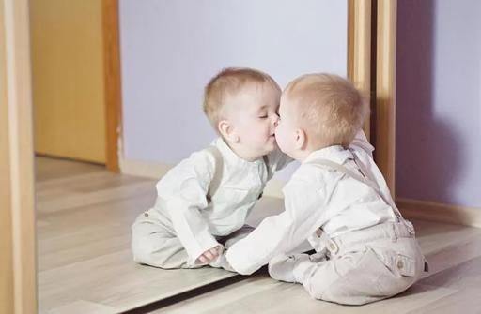
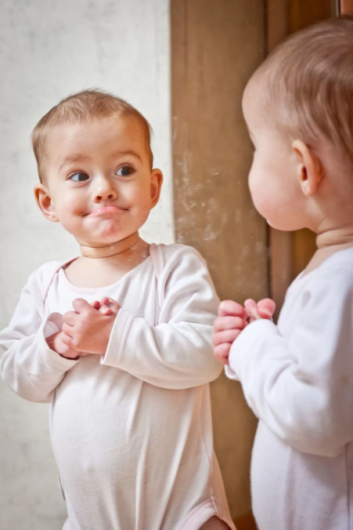
Игра «Зеркало».
Ответь на вопрос: где можно встретить человека, во всем похожего на вас?
Ребёнок: В зеркале.
Взрослый: Правильно. И сейчас мы поиграем в зеркало. Мы с тобой пара, один из нас станет «зеркалом», а другой будет смотреться в это зеркало, показывать разнообразные движения, которые зеркало будет повторять. (После игры обсуждается, насколько точно дети отражались в зеркалах.)

Slide 8
Чем же отличаются люди между собой?
Цветом кожи, глаз, волос. Ростом, весом, полный, худой.
Возрастом – ребёнок, взрослый, молодой, старый. Полом – мужской, женский. Разные национальности - русский, грузин, китаец, японец, якут… Говорят на разных языках. У каждого свой характер, свои привычки. Разные вера, привычки, традиции.

Slide 9
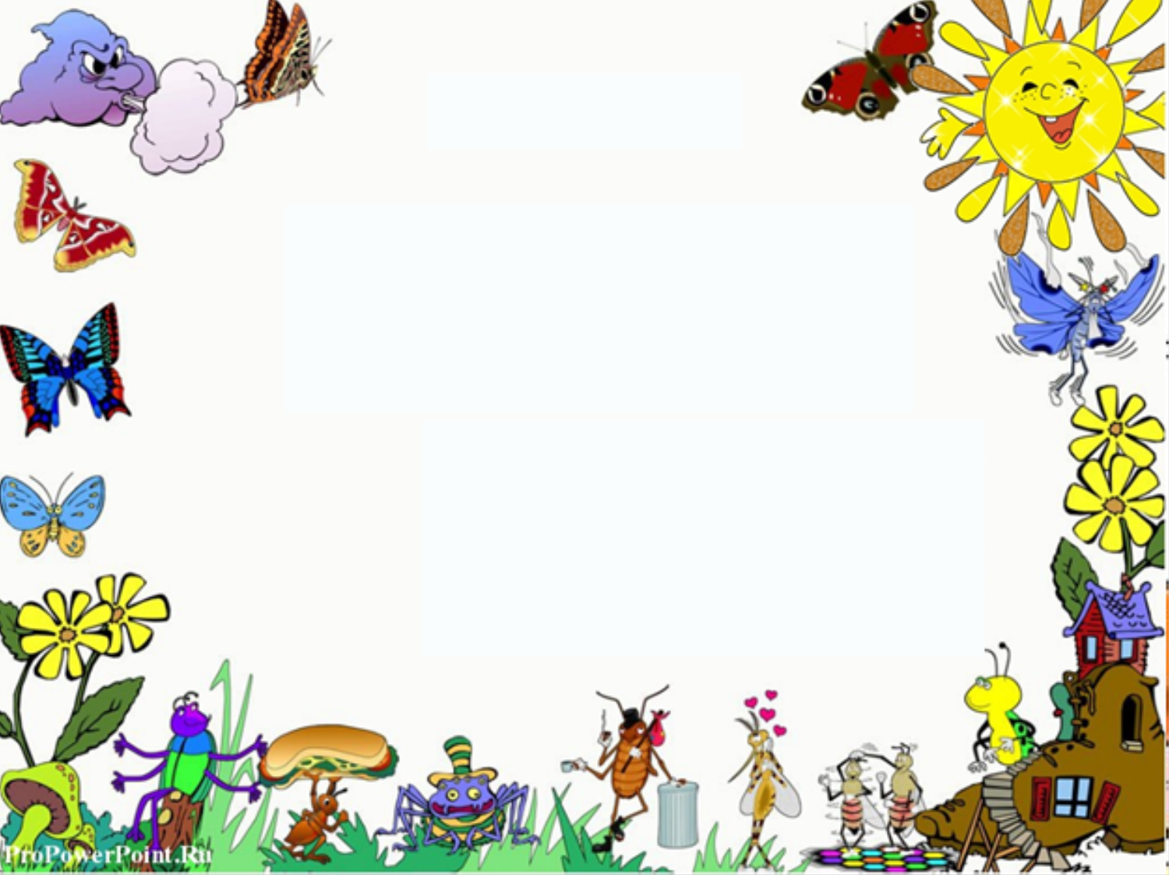
Спасибо за внимание!
Вместе живут на огромной планете
Разные взрослые, разные дети. Внешностью разные и цветом кожи,
Но, безусловно, мы в чём-то похожи!
Всем нам счастливыми хочется быть...

